Slide 1
デジタルアーカイブ事業に関連する連携協力
平成20年6月19日
国立国会図書館関西館
中山 正樹
Notes:
「地域研究における総合目録の可能性」研究会
National Diet Library (NDL)

Slide 2

連携協力先リスト（予定を含む）
国の施策として
関係機関の協力が必要
ナショナルデジタルコレクションの構築
  内閣官房
    知的財産戦略本部
    IT戦略本部
  美術館、博物館、文書館、図書館連携（MLA連携）
    国立公文書館
    東京国立博物館
    各美術館、博物館、公文書館、図書館
  学術情報
    NII、JST
    大学図書館
    電子ジャーナル出版者
  公共図書館
    都道府県立図書館
    政令指定都市立図書館
    市町村立図書館
    専門図書館
  出版者等
    日本電子出版協会（JEPA）
    日本印刷技術協会（JAGAT）
    冊子体書籍出版者
    電子書籍出版者
    インターネット書籍販売者商用ポータル
  民間デジタルアーカイブ
    歴史的音盤アーカイブ協議会（HiRAC）
  商用ポータルサイト
    Google、Yahoo等
  ソーシャルブックマークサイト
  政府情報
    総務省行政管理局（e-GOV）
    各府省支部図書館
    国立印刷局
分散アーカイブシステム構築
  国の研究開発プロジェクト
    各大学研究室
    デジタルインフォテーク（慶應義塾大学）
    文部科学省、経済産業省、総務省
    AIST、NICT、IPA．．．
  民間の技術開発、製品開発
    図書館パッケージベンダー
  共通仕様・技術提供
    日本規格協会
    電子情報技術産業協会（JEITA）
国際協力
  World Digital Library
  LC
  IIPC
  日中韓連携
個別説明へ

Slide 3
ＮＤＬのデジタルアーカイブ事業に関連する
政府の施策（2008年度）
参考
「デジタルアーカイブの推進に向けた申入れ」(平成20年3月12日)の要約 自民党デジタルアーカイブ小委員会
平成16年6月の「国立デジタルアーカイブ構想」の提言に沿って、わが国のデジタルアーカイブの総合ポータルとなるPORTAが開設された。
国立国会図書館のウェブアーカイブの本格実施のための法制度の実現
全国図書館のデジタルアーカイブの統合化
  全国の図書館が統合的なデジタルアーカイブの構築。
  図書館間でのデジタル化された収集資料の相互利用、館内公衆端末での閲覧が可能となる著作権制度の創設。
  著作権データベースの活用等著作権者が不明な場合の文化庁裁定制度の円滑な利用のための制度改善。
国立公文書館と国立国会図書館が協力
  相互の役割の違いを尊重して、利用者の利便性の向上を図る観点から、連携・協力
  全国の公文書館、図書館でのデジタルアーカイブ構築について、メタデータ付与等に係る技術面、ノウハウ面における支援、協力を行う。
  国のデジタルアーカイブの総合ポータルの検索機能の充実等により、各分野でのデジタルアーカイブの利用の拡大を図る。
世界最先端のデジタルアーカイブ技術への対応
知財計画2008（6月18日）知的財産戦略本部
（４）国立国会図書館のデジタルアーカイブ化と図書館資料の利用を進める
国立国会図書館において行われている貴重な図書等のデジタル化やインターネット情報資源等を収集保存し、ネット上で一般ユーザーの利用に供する取組について、その促進が図られるよう一層の連携を進める。
このため、権利者の経済的利益や出版ビジネスとの関係を考慮しつつ、国立国会図書館における蔵書のデジタル化の推進に必要な法的措置を２００８年度中に講ずるとともに、国立国会図書館と他の図書館等との連携や図書館等利用者への資料提供の在り方については、関係者間の協議を促進し、２００８年度中に一定の結論を得る。（113/157ページ）
http://www.ipr.go.jp/sokuhou/2008keikaku.pdf
重点計画2008（案）（6月1１日）IT戦略本部
（１） 「デジタル文明開化プロジェクト」の推進（総務省及び関係省庁） RM
「ICT 成長力強化プラン」33に基づき、国立国会図書館、国立公文書館、他府省庁、地方公共団体、図書館・博物館・美術館、大学等との連携を図り、産学官を挙げてデジタル化を推進、日本中の知的財産を総デジタル化してつなぐ「デジタル文明開化プロジェクト」を実施する。
http://www.kantei.go.jp/jp/singi/it2/juuten2008/pubcom.pdf
骨太方針２００８、X月X日付け

Slide 4



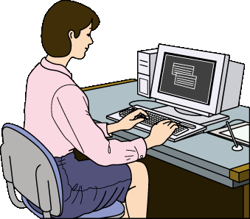
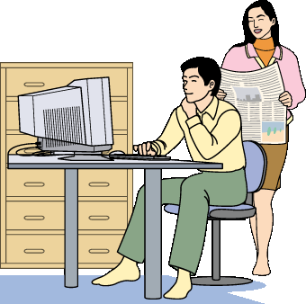


【連携協力】公共図書館支援のイメージ
官公庁
県域でのデジタルアーカイブを構築
諸機関のアーカイブ
県域のウェブサイト
公共図書館
ユーザ
電子雑誌、電子書籍等
公的機関
収集
デジタルコンテンツ
検索・閲覧
冊子体
資料
デジタル化
NDL→図書館
・連携に関するガイドライン
地域図書館
学校
蔵書目録
登録、保存
NDL
資料に関する知識
地域文化
サイト
蔵書目録
ウェブサイト単位の
アーカイブ
PORTA
職場
公的機関、
民間の
アーカイブ
自宅
他公共図書館
NDL-OPAC
地域企業
NDL→図書館
・デジタル化等ガイドライン
メタデータ技術要素、記述規則ガイドライン
デジタルアーカイブ
NDLとしては、
サーバを貸し出すことにより、収集の手間が省ける
NDL→図書館
・アーカイブ構築及び運用が困難な図書館に対して、当館内に共有アーカイブサーバを設置し、貸し出す
デジタル化
発信
公的機関
公共図書館に対して、地域情報ハブとしての機能を実現することを支援
公共図書館が、県内有用サイトの収集もしくは横断検索することを支援
公共図書館が、郷土資料をデジタル化することを支援
公共図書館が、収集コンテンツ及びデジタル化コンテンツのデジタルアーカイブを構築し、提供することを支援（必要に応じて当館が利用しているデジタルデポジットシステム等を貸与する）
デジタルアーカイブを構築し運用することが困難な図書館に対しては、当館がASP的なサービスを行う。
NDLは、各公共図書館のデジタルアーカイブを長期保存もしくはバックアップのために収集保存する。
NDLは、各公共図書館のデジタルアーカイブのメタデータをハーベストもしくは横断検索して、利用者に対して、全国公共図書館が持つ郷土資料を統合的に検索し、各図書館サイトへナビゲートするポータル機能を提供する。
手引きの提供
公共図書館用
ホスティングサーバ
WARP
NDLが提示するガイドライン及び手引き類
  ●デジタル化及びシステム構築用の手引きの提供
「デジタル化の手引き」（公開中）
      「デジタルアーカイブ構築の手引き」（計画中）
        「共通仕様及び連携に関するガイドライン」（公開中）
        「外部提供インタフェース仕様書」（公開中）
        「メタデータスキーマガイドライン」、「メタデータ記述規則」（策定中）
  ●各機関での地域情報収集用及びアーカイブ構築用の汎用ソフトウェアの提供
組織化
国立国会図書館
デジタルアーカイブ
統合検索
コンテンツへジャンプ
情報入手先の案内
概念的には、
岡山県立図書館が実施している「デジタル岡山大百科」のような事業が全国展開されることを目指す
最終的には、図書館が持つデジタル情報、蔵書、レファレンス情報を併せて統合検索できる仕組みを提供する
事業概要
各分野ポータル
PORTA紹介へ
各専門ポータル
Google,Yahoo等
著作単位
収集
冊子体
資料
サイト単位
各地域ポータル
蔵書目録
資料デジタル化
各地域ポータル
利用者ニーズに対応して、各種ポータルから提供
著作単位
各機関サイト
各機関サイト
総合ポータル
総合ポータル
デジタル化
Notes:
「地域研究における総合目録の可能性」研究会
National Diet Library (NDL)

Slide 5
【連携協力】
公共図書館支援のスキーム
PORTAで統合検索するために苦労したこと
資料を、デジタル化する費用がない
自前で、サーバを立ち上げられない。運用できない
意義は理解したが、標準プロトコルを実装できない
  ウェブページに貼り付けて、データベースとして検索できる形になっていない
  データベース化されていても、外部提供インタフェースを持っていない
  外部提供インタフェースを実装する費用がない
メタデータのマッピング調整に膨大な時間がかかる
  DCをベースにした記述要素を使っていても、使い方がそれぞれまちまち
  同じ要素を使っていても、記述規則が異なり、同じ内容として認識できない
⇒ 公共図書館への支援
ベンダ
ベンダ
支援が必要
図書館
図書館
システム構築
ASPサービス
DAシステムをOSSで提供
資金援助
ガイドライン
技術支援
国
NDL
統合検索できることのメリットの理解
  アクセスが増えることが不安
  サービスが横取りされるのでは？
啓発が必要
⇒ 図書館の郷土資料がインタネットで発見され利活用が進む
サイトや来館での利用者が増える
Notes:
「地域研究における総合目録の可能性」研究会
National Diet Library (NDL)

Slide 6
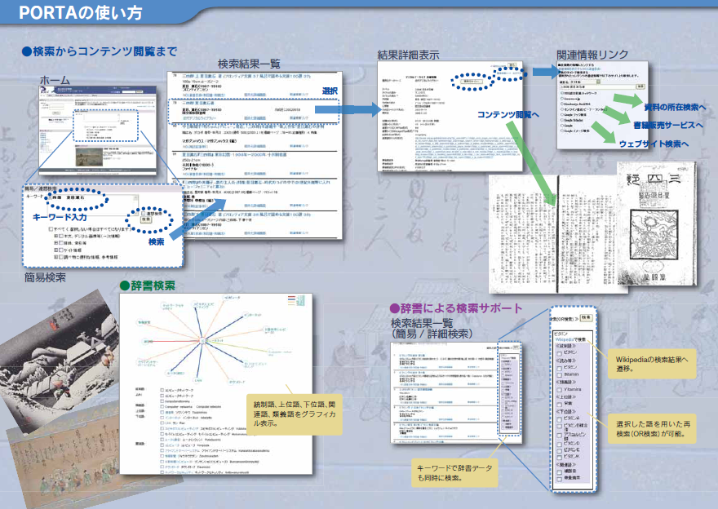
デモンストレーション
デモへ
Wikipediaへ
ブックマークへ
ツールバーへ
Notes:
「地域研究における総合目録の可能性」研究会
National Diet Library (NDL)

Slide 7
（連携協力）
Google、Yahoo等との連携の可能性
概念
  カバレージ
    商用検索サイトは、現在提供されている表層ウェブ上の情報への案内
    NDLデジタルアーカイブは、過去の表層ウェブ、深層ウェブの情報を保存
    PORTAが目指すのは、現在の深層ウェブ、NDLデジタルアーカイブの情報への案内
  連携すれば
    PORTAと商用検索サイト等が補完しあえば、過去から現在に亘ってのウェブ上のコンテンツの網羅的な案内を目指すことができる
具体的な協力は
  デジタル化の推進
    著作権切れ資料のデジタル化と、NDLデジタルアーカイブでの保存と非排他的な提供
  深層ウェブの可視化推進のための協力
    深層ウェブにある情報のメタデータを検索サイトで見られるようにすること
    PORTAが収集しているメタデータを商用検索サイトに提供することも想定
  商用検索サイトのウェブサービスとの連携
    Google等とPORTAでの検索結果の相互連携
      Google ブック検索、Google Scholar、Google検索、Google イメージ検索（現在、PORTAで実装）
    Google等への近代デジタルライブラリのメタデータの提供
  商用検索サイトが保有する情報の活用
    商用検索サイトでの検索語を利用して、件名典拠等の辞書作成
    Yahoo!カテゴリの情報
      分類ルールの利用： 利用者にとって分かりやすい分類として、PORTA等で活用
      許諾に基づいて収集・組織化したインデックス情報の利用： PORTAでの有用なサイト・ページへのナビゲーション先として、また、有用なコンテンツの収集起点としての活用
      民間サイトの選定基準・方針に関するノウハウの共有
  検索システム構築への技術移転
    商用検索サイトが実装している技術は、ベンダーへの請負業務では到底得られないレベルのもの
    研究開発機関との連携と合わせて、商用検索サイトの技術ノウハウの移転が望まれる
⇒ 利用者サービスの一層の向上を目指す

Slide 8
（連携協力）
国立公文書館との連携
（自民党デジタルアーカイブ小委員会から政府へ）
「デジタルアーカイブの推進に向けた申入れ」(平成20年3月12日)
  経過
    平成16年6月の「国立デジタルアーカイブ構想」の提言に沿って、わが国のデジタルアーカイブの総合ポータルとなるPORTAが開設された。
  国立国会図書館のウェブアーカイブの本格実施のための法制度の実現
  全国図書館のデジタルアーカイブの統合化
    全国の図書館が統合的なデジタルアーカイブの構築。
    図書館間でのデジタル化された収集資料の相互利用、館内公衆端末での閲覧が可能となる著作権制度の創設。
    著作権データベースの活用等著作権者が不明な場合の文化庁裁定制度の円滑な利用のための制度改善。
  国立公文書館と国立国会図書館が協力
    相互の役割の違いを尊重して、利用者の利便性の向上を図る観点から、連携・協力
    全国の公文書館、図書館でのデジタルアーカイブ構築について、メタデータ付与等に係る技術面、ノウハウ面における支援、協力を行う。
    国のデジタルアーカイブの総合ポータルの検索機能の充実等により、各分野でのデジタルアーカイブの利用の拡大を図る。
  世界最先端のデジタルアーカイブ技術への対応
⇒ 知的財産推進計画2008、骨太方針2008へ反映
Notes:
「地域研究における総合目録の可能性」研究会
National Diet Library (NDL)

Slide 9

（連携協力）
地域情報デジタルアーカイブ構築の連携協力
各図書館での郷土資料のデジタル化及びアーカイブ構築を支援
  デジタル化及びシステム構築用の手引きの提供
    「デジタル化の手引き」（公開中）
    「デジタルアーカイブ構築の手引き」（計画中）
      「共通仕様及び連携に関するガイドライン」（公開中）
      「外部提供インタフェース仕様書」（公開中）
      「メタデータスキーマガイドライン」、「メタデータ記述規則」（策定中）
  各機関での地域情報収集用及びアーカイブ構築用の汎用ソフトウェアの提供
  デジタルコンテンツ公開用サーバのホスティングサービスの提供
    NDLのハードウェア資源の提供も検討中
地域情報ハブとしての公共図書館と連携
  図書館情報を全国規模で共有利用
    総合目録ネットワークシステム（蔵書目録）、レファレンス協同データベース（レファレンス事例）に加えて、デジタルコンテンツも
  デジタル岡山大百科のような形で連携を
手引きだけでなく
⇒総合目録ネットワークの便利さをデジタルの世界でも
Notes:
「地域研究における総合目録の可能性」研究会
National Diet Library (NDL)

Slide 10
ICT成長力強化プラン
「デジタル文明開化プロジェクト（仮称）」の実施
各図書館での郷土資料のデジタル化及びアーカイブ構築を支援
NDLからの直接支援
  デジタル化及びシステム構築用の手引きの提供
    「デジタル化の手引き」（公開中）
    「デジタルアーカイブ構築の手引き」（計画中）
      「共通仕様及び連携に関するガイドライン」（公開中）
      「外部提供インタフェース仕様書」（公開中）
      「メタデータスキーマガイドライン」、「メタデータ記述規則」（策定中）
  各機関での地域情報収集用及びアーカイブ構築用の汎用ソフトウェアの提供
  デジタルコンテンツ公開用サーバのホスティングサービスの提供
    NDLのハードウェア資源の提供も検討中
地域情報ハブとしての公共図書館と連携
  図書館情報を全国規模で共有利用
    総合目録ネットワークシステム（蔵書目録）、レファレンス協同データベース（レファレンス事例）に加えて、デジタルコンテンツも
  デジタル岡山大百科のような形で連携を
手引きだけでなく
⇒総合目録ネットワークの便利さをデジタルの世界でも
Notes:
「地域研究における総合目録の可能性」研究会
National Diet Library (NDL)

Slide 11
ICT成長力強化プラン
「デジタル文明開化プロジェクト（仮称）」の実施
各図書館での郷土資料のデジタル化及びアーカイブ構築を支援
地域サイト
公共図書館
地域情報ハブとしての機能の実現
  図書館情報を全国規模で共有利用
    総合目録ネットワークシステム（蔵書目録）、レファレンス協同データベース（レファレンス事例）に加えて、デジタルコンテンツも
  デジタル岡山大百科のような形で連携を
郷土資料等
総務省の支援
デジタル化
収集
PORTA
デジタルアーカイブ
手引きの提供
NDL
  ●NDLデジタルアーカイブポータル（PORTA）で統合検索
NDL
  ●デジタル化及びシステム構築用の手引きの提供
「デジタル化の手引き」（公開中）
      「デジタルアーカイブ構築の手引き」（計画中）
        「共通仕様及び連携に関するガイドライン」（公開中）
        「外部提供インタフェース仕様書」（公開中）
        「メタデータスキーマガイドライン」、「メタデータ記述規則」（策定中）
  ●各機関での地域情報収集用及びアーカイブ構築用の汎用ソフトウェアの提供
  デジタルコンテンツ公開用サーバのホスティングサービスの提供
    NDLのハードウェア資源の提供も検討中
サイト単位
収集

Slide 12
（連携協力）
Google、Yahoo等との連携の可能性
概念
  カバレージ
    商用検索サイトは、現在提供されている表層ウェブ上の情報への案内
    NDLデジタルアーカイブは、過去の表層ウェブ、深層ウェブの情報を保存
    PORTAが目指すのは、現在の深層ウェブ、NDLデジタルアーカイブの情報への案内
  連携すれば
    PORTAと商用検索サイト等が補完しあえば、過去から現在に亘ってのウェブ上のコンテンツの網羅的な案内を目指すことができる
具体的な協力は
  デジタル化の推進
    著作権切れ資料のデジタル化と、NDLデジタルアーカイブでの保存と非排他的な提供
  深層ウェブの可視化推進のための協力
    深層ウェブにある情報のメタデータを検索サイトで見られるようにすること
    PORTAが収集しているメタデータを商用検索サイトに提供することも想定
  商用検索サイトのウェブサービスとの連携
    Google等とPORTAでの検索結果の相互連携
      Google ブック検索、Google Scholar、Google検索、Google イメージ検索（現在、PORTAで実装）
    Google等への近代デジタルライブラリのメタデータの提供
  商用検索サイトが保有する情報の活用
    商用検索サイトでの検索語を利用して、件名典拠等の辞書作成
    Yahoo!カテゴリの情報
      分類ルールの利用： 利用者にとって分かりやすい分類として、PORTA等で活用
      許諾に基づいて収集・組織化したインデックス情報の利用： PORTAでの有用なサイト・ページへのナビゲーション先として、また、有用なコンテンツの収集起点としての活用
      民間サイトの選定基準・方針に関するノウハウの共有
  検索システム構築への技術移転
    商用検索サイトが実装している技術は、ベンダーへの請負業務では到底得られないレベルのもの
    研究開発機関との連携と合わせて、商用検索サイトの技術ノウハウの移転が望まれる
⇒ 利用者サービスの一層の向上を目指す

Slide 13
（連携協力）
出版者、著作者等との連携協力
資料の長期保存と利用の促進のために
  当館はデジタルコンテンツを長期保存
    デジタルコンテンツの収集
      マルチユースコンテンツの原本、印刷用原本等、DRMのないもの
      可能な限り詳細なメタデータの提供
    資料のデジタル化
      出版物を当館がデジタル化することの許諾
  当館からのコンテンツ提供
    インターネット提供が許諾できない場合は、館内、公共図書館内での閲覧提供まででも
出版者のビジネス支援
  各出版者の電子書籍作成支援
    当館がデジタル化したコンテンツを電子出版用に提供
  各出版者の電子書籍データベースの立上げ支援
    当館デジタルアーカイブを利用して、出版者が販売することも検討
  各出版者サイトへのナビゲーション
    出版者の電子書籍データベースを、PORTAで統合検索
      電子出版物の購読が促進されるように
    PORTAでの統合検索結果に、入手先として出版者へのリンクを表示
⇒ 出版者、著作権者と利用者の橋渡し。出版者等のビジネスが拡大できる形で連携・協力

Slide 14
（連携協力） MLA連携
デジタル文化資源ラウンドテーブル（仮称） の発足
背景
  文書館、博物館、図書館においては、これまで大量に蓄積されてきた過去の文化資源のデジタル化は、未だ進んでいない。
  また、デジタル化形式の標準化や、各組織・機関の作成するデータベース間の連携についても、その利活用において、多くの課題を抱えている。
目的
  利用者は、所在場所を意識せず必要な資料を探せるように。
  検索結果から各機関のDBへ案内することにより、各機関のDBの利活用が進むように。さらに来館して実物を見る利用者が増えるように。
状況
  平成20年3月準備会開催
    国立公文書館、東京国立博物館、国立情報学研究所、科学技術振興機構、慶応大学、奈良女子大、国立国会図書館
    横断的アーカイブズ論研究会
  平成20年度前半に、ラウンドテーブルを発足させる
    日本国内の博物館、図書館、文書館が、館種を超えたデジタル化による仮想的なコレクションの構築を目指す。
    デジタル化の進展に係る共通の課題について、その解決に向けた協議・検討を行う。
⇒ 関係機関のサイトへのアクセス、来館利用が促進される形での連携・協力

Slide 15
（連携協力）
歴史的音盤アーカイブへの協力
歴史的音盤アーカイブ推進協議会（HiRAC)
  趣意
    文化的遺産であるSPレコード原盤が散逸・劣化し始めている
    これをデジタル化して保存し、広く国民に公開することによって、日本の文化と音楽産業界の発展に寄与する
  対象
    SPレコード：3万タイトル（6万曲）、その他、商業用レコード以外の記録物
  HiRACメンバー
    日本放送協会、日本音楽著作権協会（JASRAC）、日本芸能実演家団体協議会、日本伝統文化振興財団、映像産業振興機構、日本レコード協会
考えられる協力
  方針
    HiRACへのオブザーバ参加
    HiRACによる音盤デジタル化の支援
    デジタル化音源の当館への納本
    NDLデジタルアーカイブからの公開 （館内、公共図書館、インターネット（？））
    オーディオアーカイブの標準規格の策定作業（JEITA）への参画
  アーカイブ及び公開用システムの構築
    デジタル化、統合検索等に関する研究開発の実装
    著作権管理機能の研究成果の実装
⇒ 歴史的音盤を将来に亘って聴くことができるように

Slide 16
（連携協力）
産学官の研究機関との連携
技術
  収集を容易にする技術
    収集効率を高める技術（差分収集と再現技術を含む）
    収集品質を高める技術
    収集したサイトイメージから著作物を切り出す技術
  メタデータの付与を省力化する機能
    可能な限り自動化
      セマンティックウェブ技術の活用
      将来的には、 FRBRの概念を適用した組織化も
    自動化の精度が低いものに関しては、人手による確認作業を省力化できる機能
  検索を容易にする技術
    キーワードマッチングだけでなく、推定する技術も活用した検索技術
    検索、クラスタリング検索等
  長期保存を実現するストレージ技術 （次世代ストレージ）
進め方
  国際標準、業界標準の積極的な適用
  政府機関、民間を問わず、国内外の研究機関、研究者等と連携して調査研究
  各機関の研究成果を組み合わせて機能を実現
  まずは、海外ではIIPC、国内では研究開発を行っているJST、NII、NICT、AIST、IPA等の政府機関、大学の研究室等との連携
  有用な検索サービスを実施している商用ポータル機関（Google、Yahoo等）との連携
・知財計画2008（内閣官房）
・ICT成長力強化プラン（総務省）
・情報大航海プロジェクト（経済産業省）
・情報爆発（文部科学省）
⇒ 当館コンテンツを利用して、研究開発が進むように。
研究開発成果が、当館システム構築に活用できるように。

Slide 17
（連携協力）
国際インターネット保存コンソーシアムとの連携
国際インターネット保存コンソーシアムへの加盟
(International Internet Preservation Consortium : IIPC)
  IIPCは、Webアーカイビングに資する相互運用可能なツールや技術の開発・標準化を推進し、国際的な利用を促進することを目的として結成された機関
  現在、各国の国立図書館や公文書館など38の機関が参加
  IIPCを通じて国際的に貢献することはもちろん、相互運用可能なツールや技術を国内に還元することで、日本のWebアーカイブ進展に資する
ワーキング
  スタンダード
    短期的にはWARCの標準化、将来的にはメタデータ、評価基準の標準化等の標準化
  ハーベスティング
    Heritrixの開発、WARCフォーマットの開発とサポート、クローラに特化した要望、深層ウェブの収集、ビデオやストリーミングの収集
  アクセス
    アクセスツール（Wayback machine,WERA）改善、NutchWAXを使った全文検索のテスト、ユーザ認証、ユーザ権限、アクセスコントロール、アーカイブのコンテンツ解析のためのツール、アーカイブの構造解析のためのツール
  プリザベーション
    デジタル情報の保存をめぐる技術的課題への取り組み、ストレージの拡張性に関する研究、WARCフォーマットの保存機能の向上、ウェブをめぐる技術環境の変化の記録、再現できなくなりつつあるファイルフォーマットの特定

Slide 18
（連携協力）
日中韓の国立図書館での連携
日中韓連携
  中国国家図書館、韓国国立中央図書館、国立国会図書館（日本）
  3国が協力して、東アジア圏のデジタルアーカイブを構築して、コンテンツの長期保存と提供が行えるようにする
実施内容
  連携のために適用する仕様、各国が採用する標準への対応
  統合・横断検索を可能とする標準的な通信プロトコルの実装
  パイロットシステムを構築して、メタデータ交換あるいは横断検索を試行
  実運用としてのメタデータ交換、コンテンツ交換のための課題を検証
  共同研究開発（長期保存技術開発、検索語自動翻訳システム等）

Slide 19
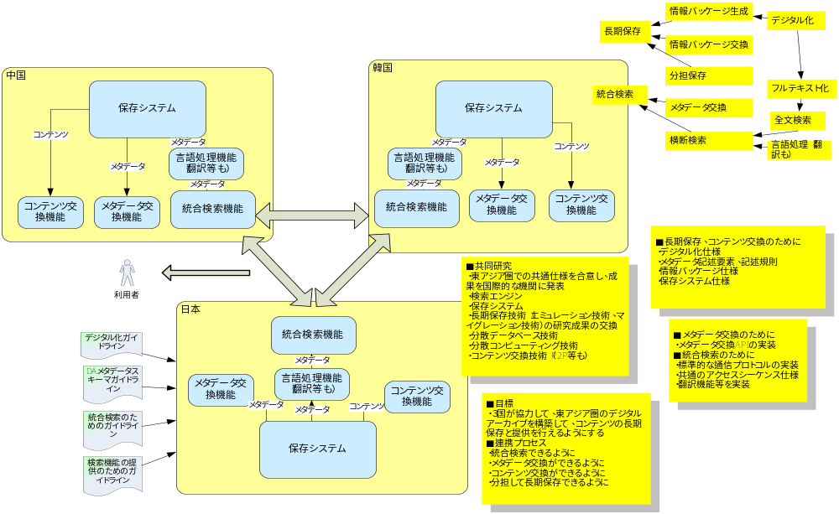
（連携協力）
デジタルアーカイブに関する日中韓連携イメージ図
参考

Slide 20
（連携協力）
World Digital Library構想と連携
米国議会図書館（LC）のビリントン館長が打ち出した構想
  2005年6月、ユネスコ米国国内委員会のユネスコ米国国内委員会で
貴重書など一つしかない歴史的文化遺産を，世界各地の国立図書館等と協同でデジタル化し，無料公開しようとするもの
⇒ 日本として、東アジアとして参画し、世界規模のデジタルライブラリが構築されることを目指す
終わりへ

